Slide 1

МАОУ СОШ №22
ЦДО «Детский технопарк «Кванториум-Тамбов»
ПЛИ во ТГТУ
Комната матери и ребенка
Проект выполнил: Пудовкина С.Р.
Классный руководитель: Шамшина НВ
Наставник: Егорова ЕЕ
2025 г

Slide 2

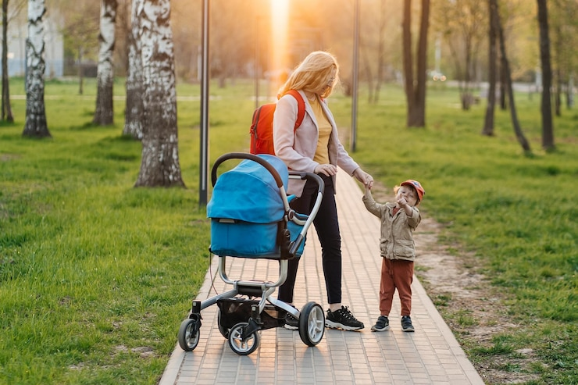
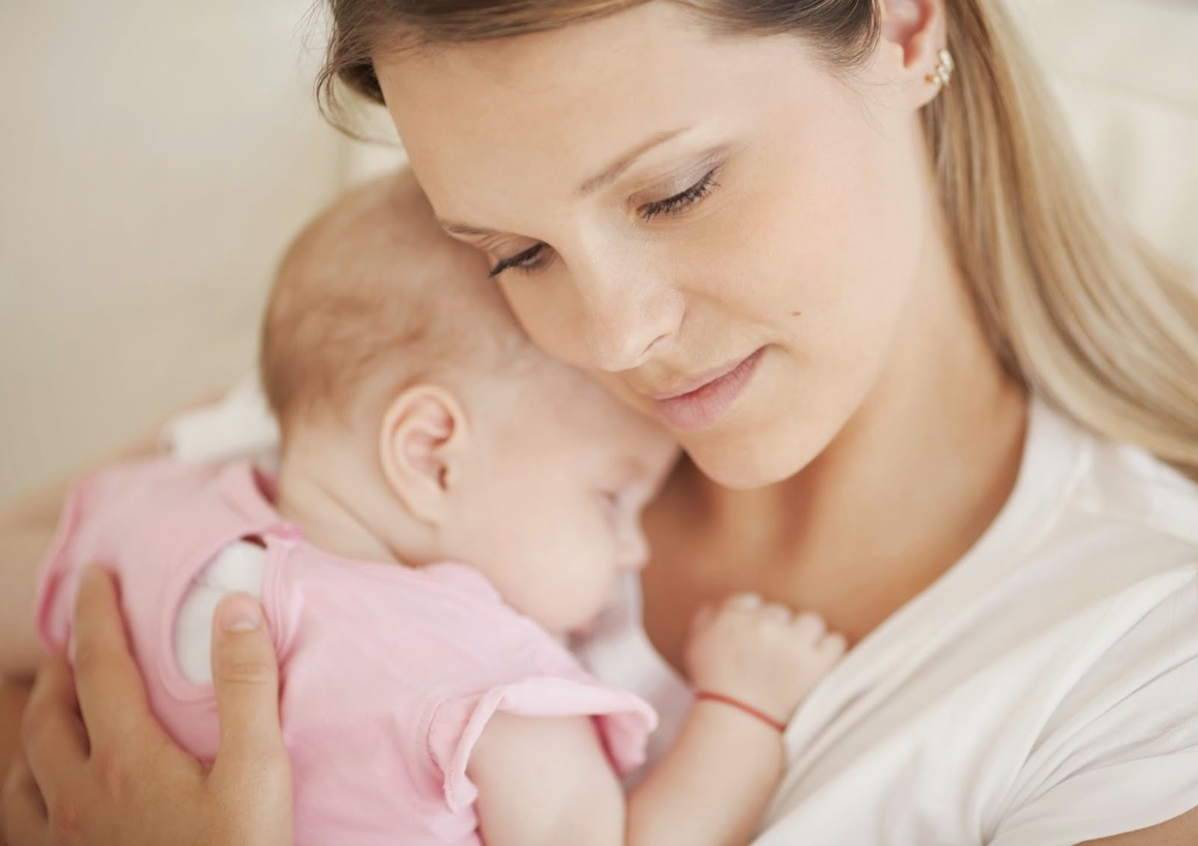
По закону о студенческих семьях
С целью повышения демографии государство делает упор на студентеческие семьи
В связи с этим в университетах создаются комнаты матери и ребенка
В университетах такие комнаты отсутствуют

Slide 3

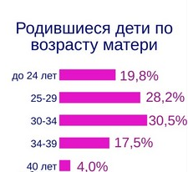
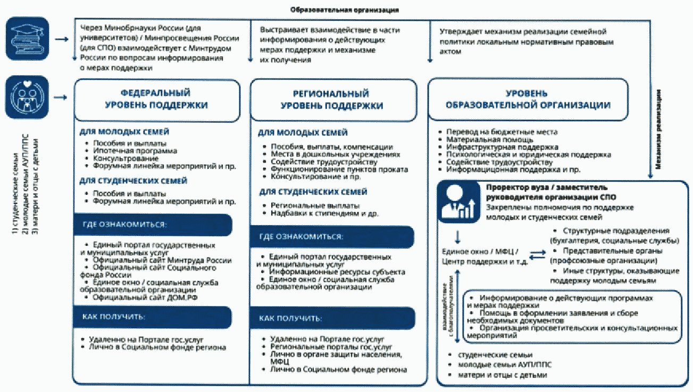
И проблема
за 2024 год
В общежитии отсутствуют удобные комнаты матери и ребенка

Slide 4

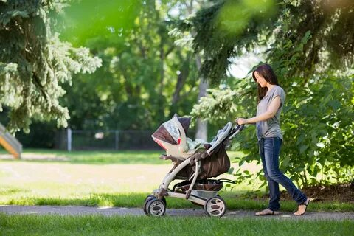
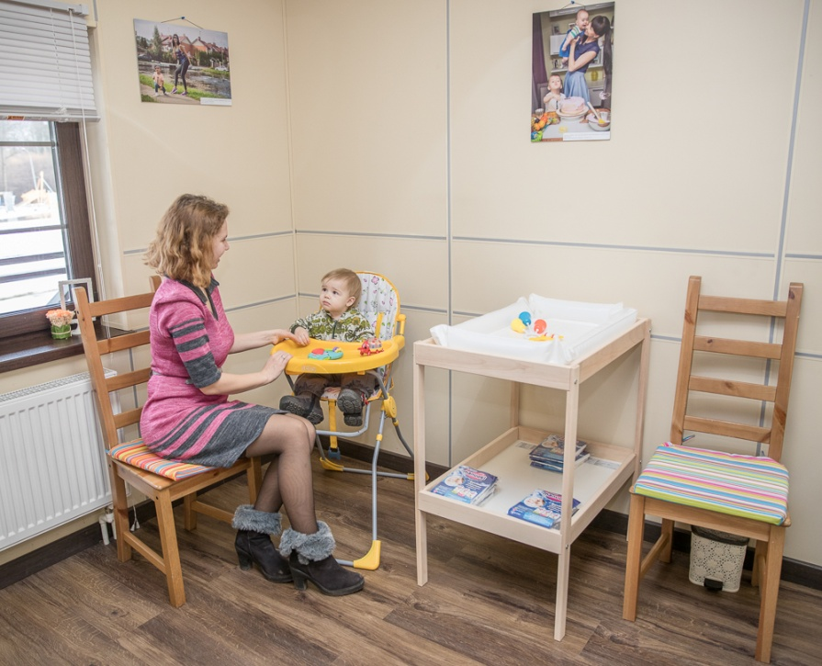
Целевая аудитория-правительство, руководство университета, а так же
студенческие семьи

Slide 5

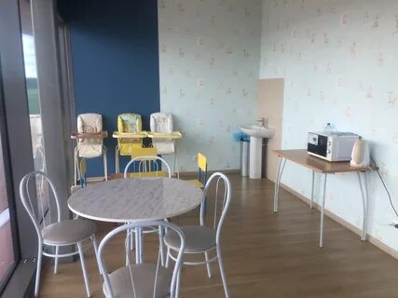
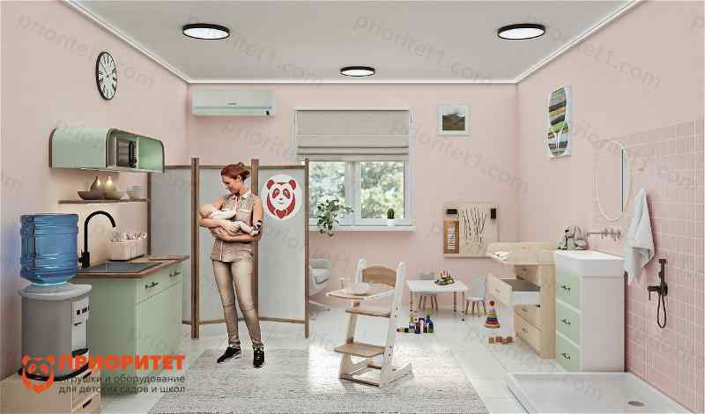
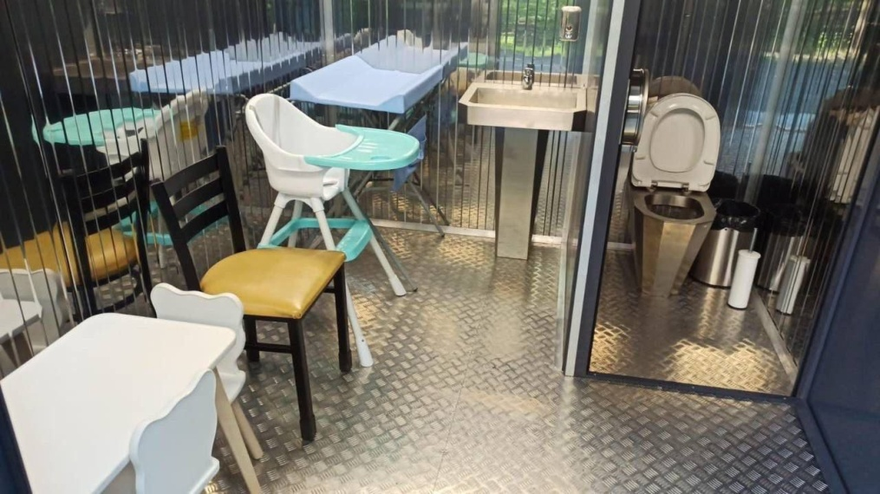
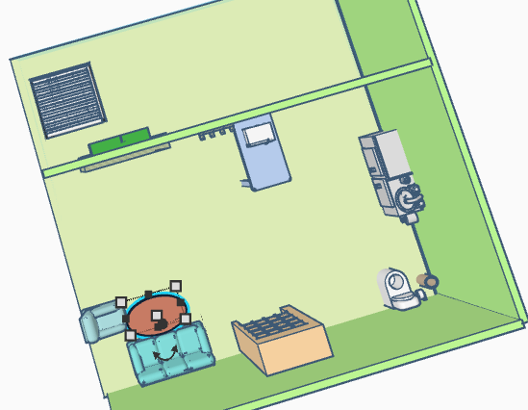
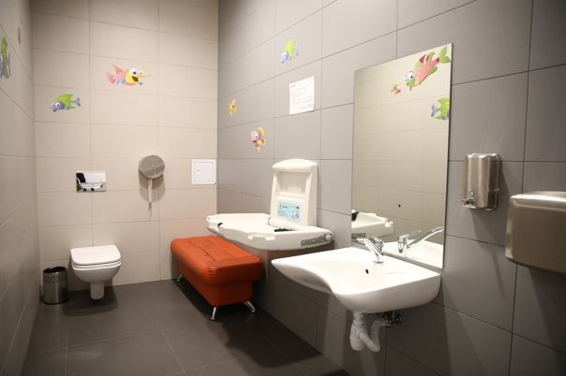
1
4
 | 1 | 2 | 3 | 4 | 5
Безопасный пол
Практичность
Наличие какой-либо техники
Площадь
Наличие места для отдыха
Удобство при перемещении
Комфортность
2
5
3

Slide 6

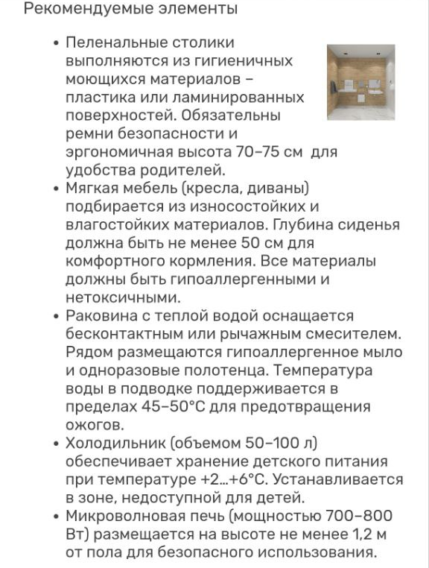
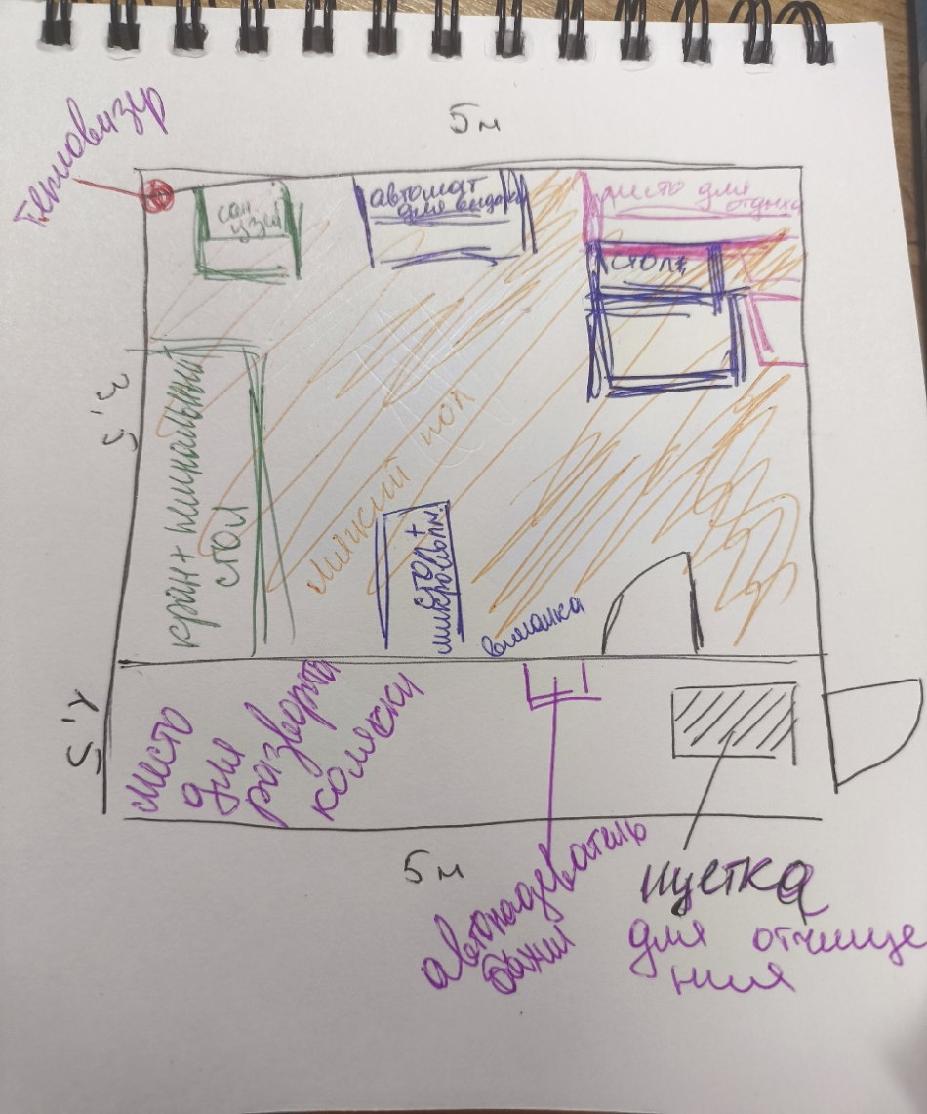
Помещение:
Площадь: до 30 м², с зонами для кормления, пеленания, отдыха и санитарной.
Вентиляция: Естественная/принудительная (по СанПиН), без сквозняков, температура 20-24°C.
Освещение: Естественное + искусственное (рассеянное, 200 лк).
Доступность:
Ширина двери: не менее 0,9 м.
Пространство для разворота коляски: диаметр 1,4 м.
Поручни, адаптированные пеленальные столы.
Беспрепятственный доступ.
Оснащение:
Санузел (унитаз, раковина), антисептики.
Мягкая мебель, гигиенические принадлежности.
Звукоизоляция.
Мое проекное решение будет соответсвовать нормам СанПиНа, а так же будет удобна и практична для матерей

Slide 7


сделать макет комнаты матери и ребенка, в которой будет техника, безопасный пол, разделение на 2 комнаты, щеточки на входе для отчистки, а также место для отдыха
Изучить ГОСТ, а также рассмотреть аналоги и выявить плюсы комнат матери и ребенка и использовать их в своей работе
Подобрать материалы и технологии, которые помогут в создании макета
Создать 3д модель и распечатать необходимые детали
Собрать основу модели и детали

Slide 8


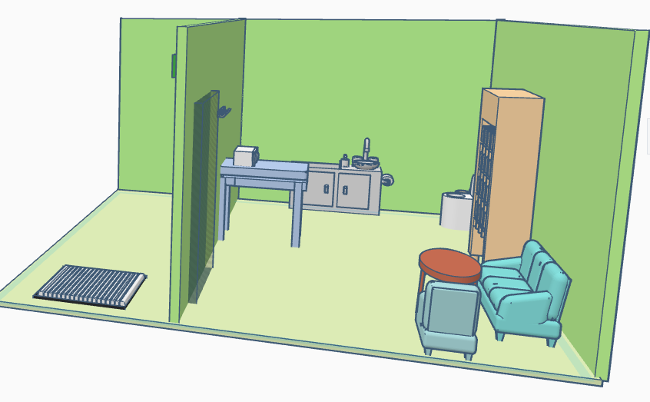
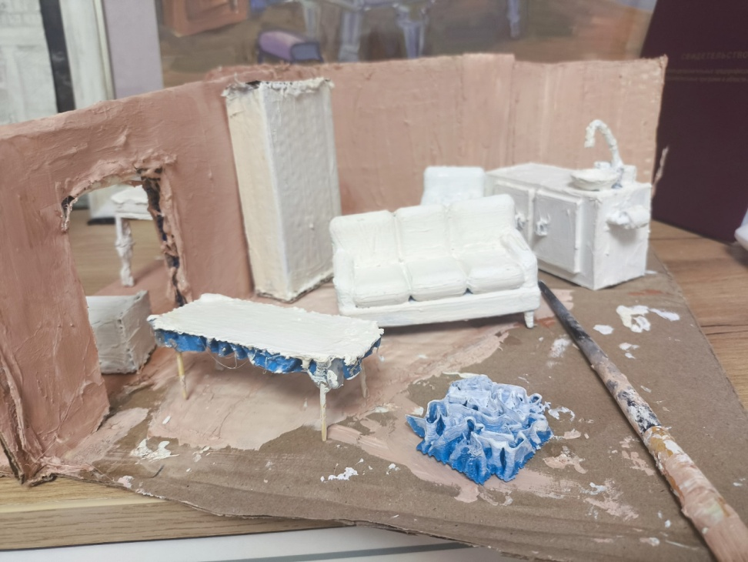
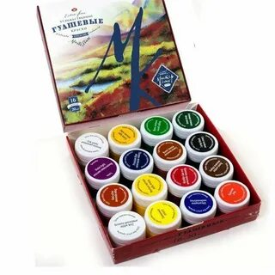
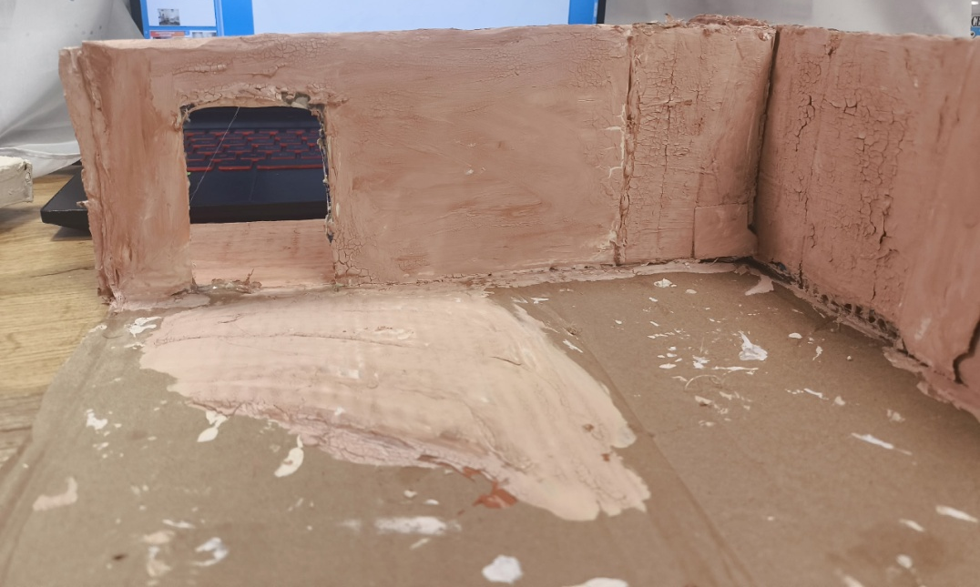

Slide 9
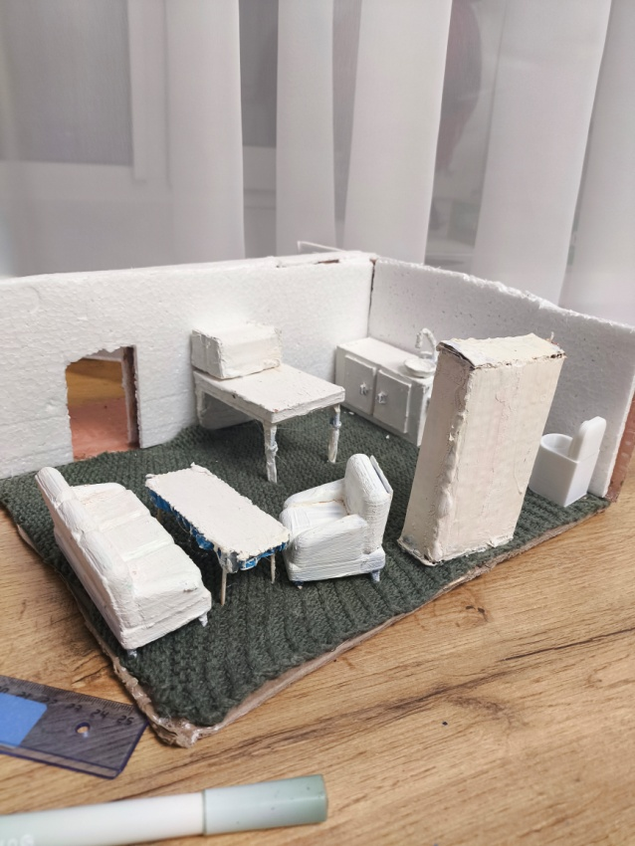

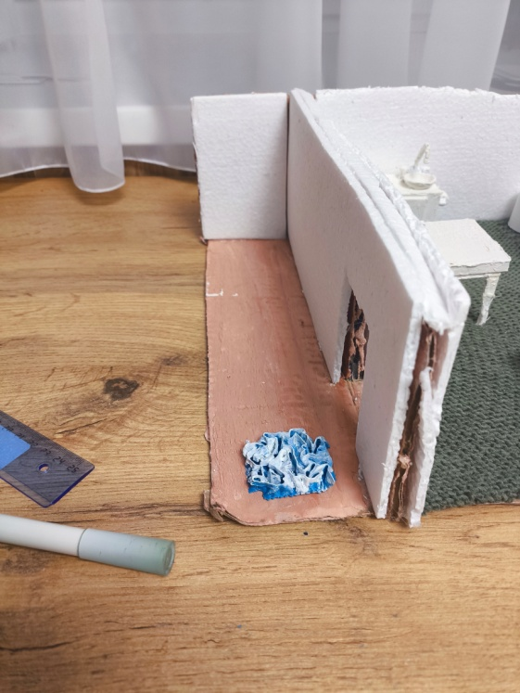
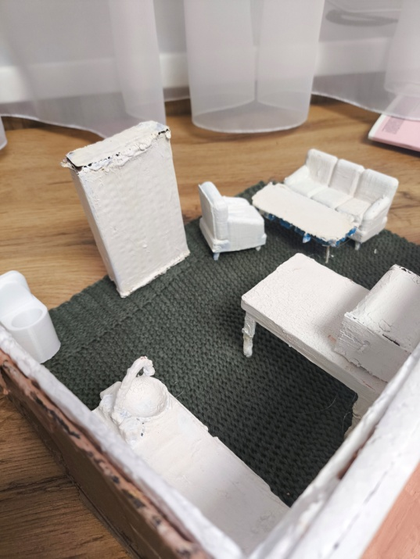
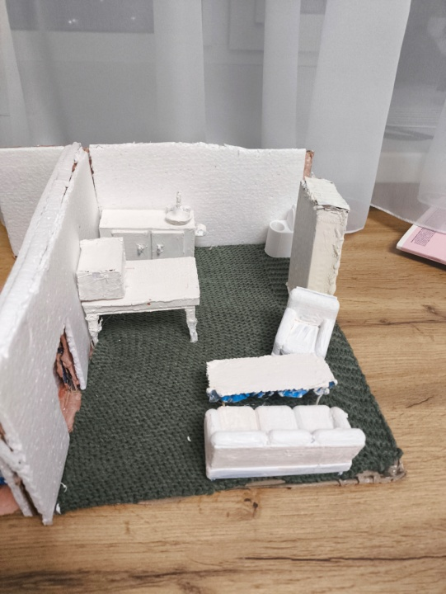
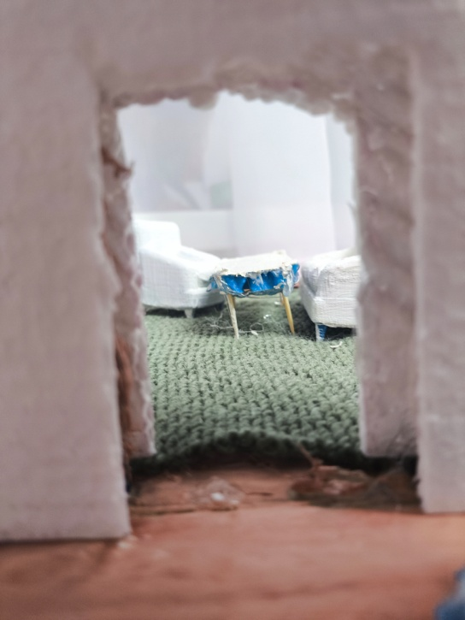
Для устранения выявленных дефектов проведён дополнительный анализ состава краски и подобраны альтернативные варианты с улучшенными характеристиками. В дальнейшем планируется провести тестирование новых материалов на устойчивость и совместимость с основой макета.

Slide 10

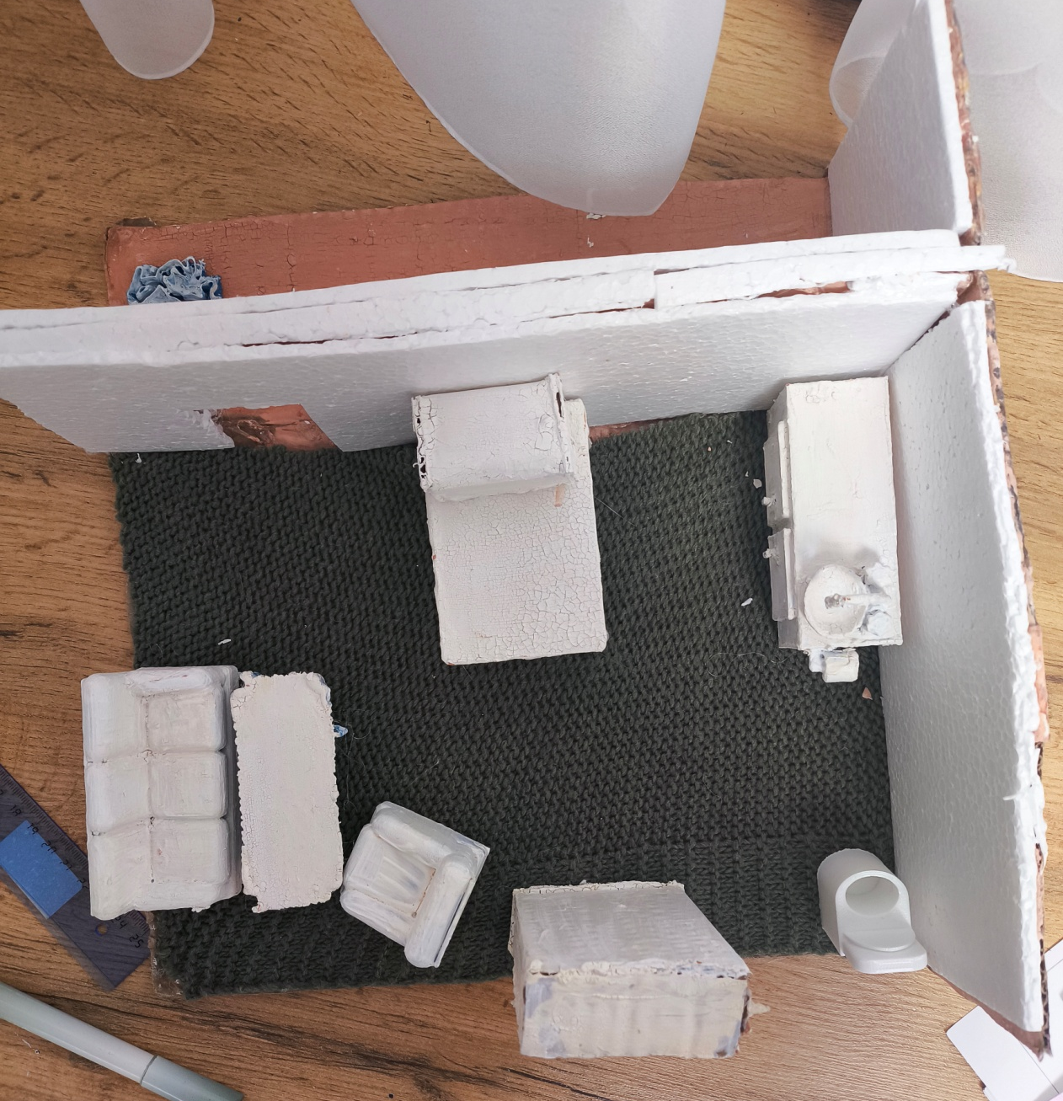
Комната матери и ребенка предлагает комфортное, приватное и спокойное пространство с необходимой мебелью, санузлом, техникой и автоматом с едой. Она решает проблему нехватки удобных помещений.

